Slide 1
Análise Documentária e Representação da Informação
Texto de: Nair Yumiko Kobashi

Slide 2
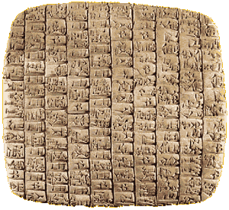
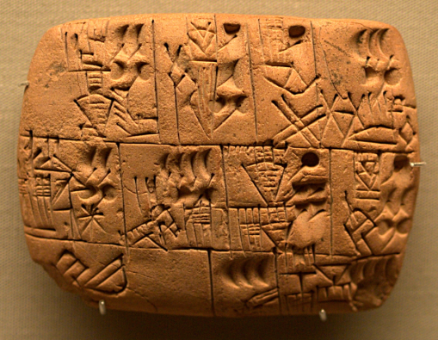
Introdução
Um pouco de história dos processos de representação da informação:
2º Milênio A.C. -> as obras cunhadas em tábuas de argila eram protegidas por uma espécie de envelopes, sobre os quais se transcreviam informações que cumpriam função semelhante à dos resumos modernos.
Desse modo, era possível conhecer o conteúdo das tábuas sem que fosse necessário quebrar o seu invólucro protetor.

Slide 3
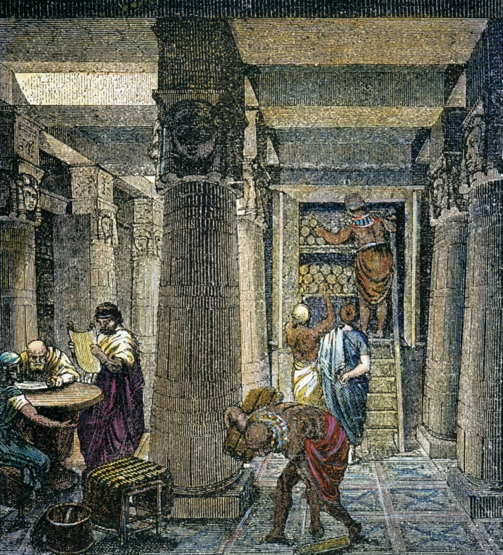
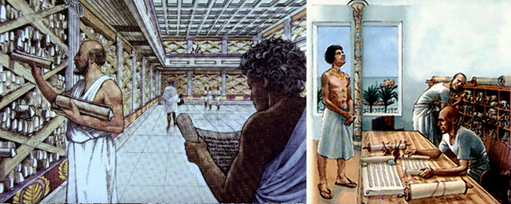
Introdução
Um pouco de história dos processos de representação da informação:
Biblioteca de Alexandria -> papiros eram condensados de modo a facilitar a pesquisa dos estudiosos da época
Para saber mais sobre a História das Bibliotecas e da Biblioteconomia / Documentação / CI, consultar Roger Chartier, Cristina Ortega, Edson Nery da Fonseca, Gabriel Naudé etc.

Slide 4
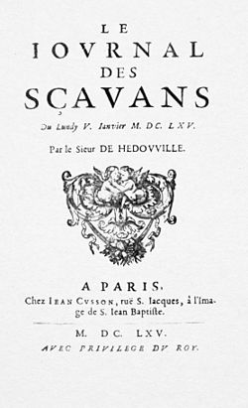
Introdução
Um pouco de história dos processos de representação da informação:
Século XVII (1665) -> 1º periódico de resumos -> “Le Journal des Sçavans”, pela Academia Francesa de Ciências.
Para saber mais sobre esta temática consultar Harold Borko, F. J. Witty, entre outros.

Slide 5
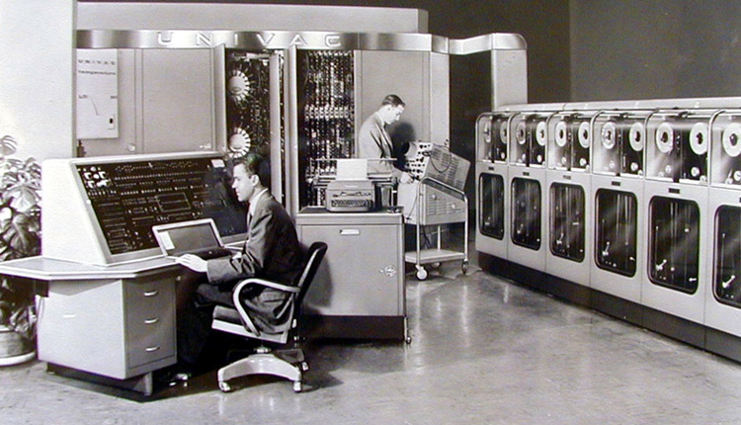
Introdução
Um pouco de história dos processos de representação da informação:
Documentação se manifesta de modo sistemático apenas a partir da década de 1950, estimulada, em parte, pelos experimentos automáticos de indexação, elaboração de resumos e recuperação de informações.

Slide 6
Linguística / Análise documentária
Para a Representação Documentária no que tange à Linguística e a Análise, de Documentos temos que,
Foi dada ênfase aos aspectos comunicacionais dos sistemas documentários e aos instrumentos que possam promover níveis crescentes de interação entre sistema e usuários, tais como os tesauros.
Tesauros
(Para indexação)
Para saber mais sobre consultar Jean-Claude Gardin, Antonio García-Gutierrez, Maria de Fátima Tálamo, Johanna Smit, Marilda Lara, Nair Yumiko Kobashi., etc.

Slide 7
Linguística / Análise documentária
Para os RESUMOS
Em relação aos resumos, Edmundson (1969) afirma que os métodos de elaboração automática de resumos devem levar em conta as características sintáticas e semânticas da linguagem e do texto, já que as formas de tratamento baseadas em evidências estatísticas mostraram ser pouco eficientes para realizar adequadamente tais tarefas.
Resumos
(Características sintáticas e semânticas da Lgg)
- Ou seja, atentar-se à forma das frases e orações (sintaxe) e seus sentidos (significados/ semântica)
Não apenas estatístico
(Para saber mais sobre o assunto, consultar as obras de Ferdinand de Saussure, Edvard Lopes, Charles S. Peirce, etc.).

Slide 8
Linguística / Análise documentária
A Linguística contribuiria para resolver os problemas de representação dos itens documentários e das perguntas dos usuários ao sistema, por serem tais processos muito semelhantes àqueles presentes na tradução automática. Será?
Mais recentemente há maior interesse em trabalhar a interface Terminologia / Análise Documentária como um campo com possibilidades de imprimir rigor às práticas empíricas de construção de vocabulários para fins documentários.
Para saber mais sobre consultar Maria Teresa Cabré, J. A. Sager, Grupo TEMMA USP.

Slide 9
Linguística / Análise documentária
Um pouco, muito pouco de Terminologia...
Na terminologia trabalhamos com Termos de áreas de especialidades, ou seja,
De discursos especializados (a Biblioteconomia, a Matemática, a Odontologia, etc.).
A partir de termos específicos conseguimos nos comunicar com a área científica de forma mais eficaz, e, trabalhamos os vocabulários para que estes sejam os mais precisos possível.
Ex.: Utilizaremos o termo ORNITOLOGIA para indexar todos os documentos que tratarem de pássaros ou aves dentro de uma biblioteca de medicina veterinária. Sendo que suas especificidades irão sendo subordinadas a este termo.

Slide 10
Linguística / Análise documentária
Vocabulário controlado USP
http://vocab.sibi.usp.br/pt-br/index.php?tema=4954&/zoologia-estudos-especficos
http://143.107.154.62/Vocab/Sibix652.dll/Assuntos

Slide 11
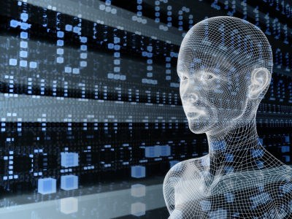
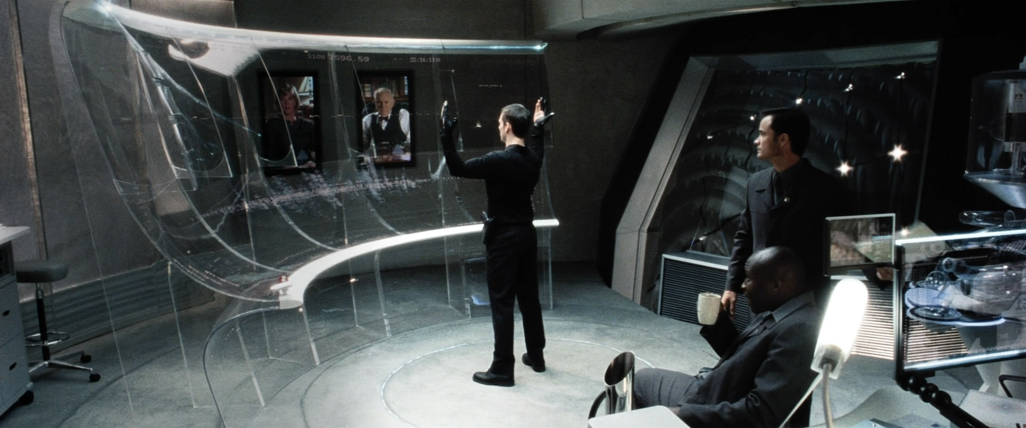
Análise documentária / inteligência artificial
Inteligência Artificial e os sistemas desenvolvidos, no nosso caso, para geração de resumos.
Cena do filme Minority Report: a nova lei (Tradução: Relatório Mínoritário)

Slide 12
Análise documentária / inteligência artificial
TOPIC (Text oriented procedures for information management and condensation of expository texts)
TOPIC (Procedimentos orientados para gestão da informação e condensação de textos expositivos)
É um modelo alemão que condensa textos de aproximadamente 2000 a 4000 palavras (entre 10 e 12 laudas), em língua alemã (Década de 80).
======================================================
Perguntas:
É suficiente?
Como imprimir qualidade e pertinência aos produtos documentários?
Resposta possível: Construindo um banco de dados em domínios cada vez mais especializados. (Através de vocabulários controlados).

Slide 13
Análise documentária / inteligência artificial
Proposta de Juan Barceló (1991) -> Base de Dados Inteligente (Atuou com Jean-Claude Gardin no Centro de Pesquisas Arqueológicas)
Esse sistema é composto de:
Um conjunto de conceitos;
Uma representação “ativa” desses conceitos; (TERMOS)
Um conjunto de regras que gerencia a representação conceitual; (COMO OS TERMOS SE RELACIONAM DENTRO DO SISTEMA – hierarquia, equivalência, associação)
Um conjunto de operadores lógicos que articulam a linguagem; (E / OU / E NÃO)
Três tipos de meta-conhecimentos: a) conhecimentos sobre o problema; b) sobre a estrutura do sistema, e c) sobre a estratégia para resolver o problema.

Slide 14
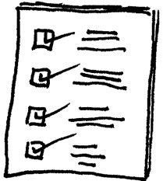
Análise documentária / inteligência artificial
INFORMAÇÕES DOCUMENTÁRIAS

Slide 15
Organização e representação de informações documentárias
informações documentárias
Construímos informações documentárias através de um conjunto de operações, que podem, grosso modo, serem esquematizáveis em três fases:
Ler um texto;
Selecionar, no mesmo, o conteúdo informacional;
Representar, ou seja, dar forma às informações selecionadas, de modo a torná-las documentariamente manipuláveis.
OBJETIVO: promover a circulação da informação.

Slide 16
Organização e representação de informações documentárias
No resumo, o texto base é desestruturado de modo a permitir que certos fragmentos, organizados sob a forma de um novo texto, reconstruam potencialmente o sentido original.
O processo global da Análise Documentária defronta-se, com pelo menos dois objetos:
O texto, como sua unidade de análise;
A linguagem documentária, como instrumento comutador.

Slide 17
Análise documentária / inteligência artificial
Linguagem Documentária
Alguns exemplos de tesauros
http://www.cnfcp.gov.br/tesauro/
http://www.stf.jus.br/portal/jurisprudencia/listarTesauro.asp

Slide 18
Representação documentária
Na elaboração da informação documentária prevalece a ideia de algo que, apesar de ser formalmente diferente do original (portanto, representação), é equivalente a ele, do ponto de vista do conteúdo informacional.
A informação documentária, portanto, é uma representação condensada, construída a partir de um objeto efetivamente presente – o documento.

Slide 19
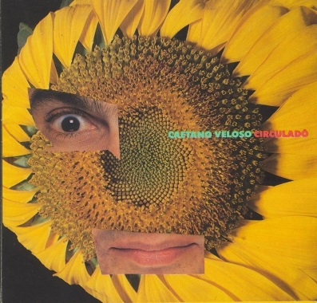
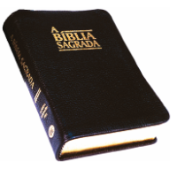
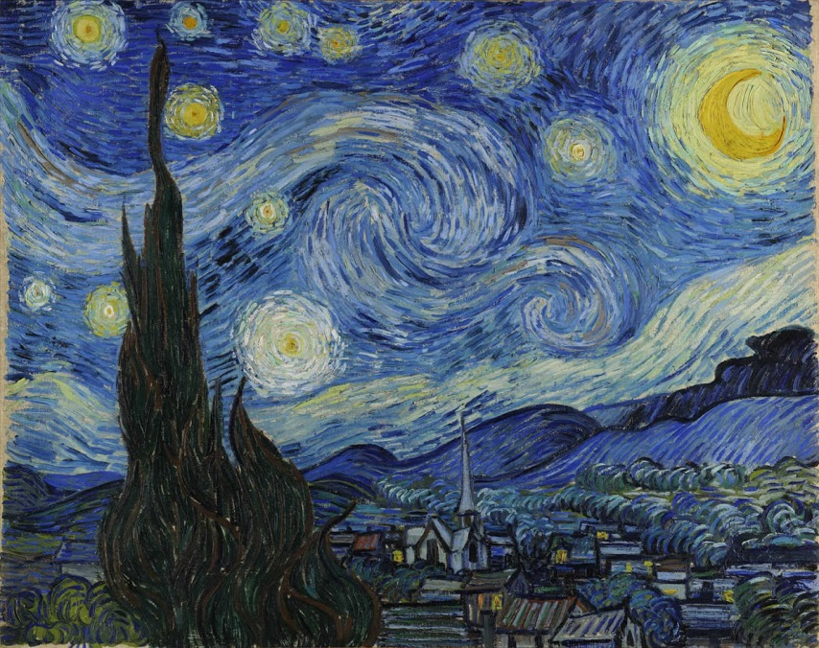
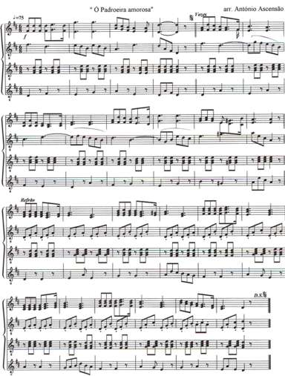
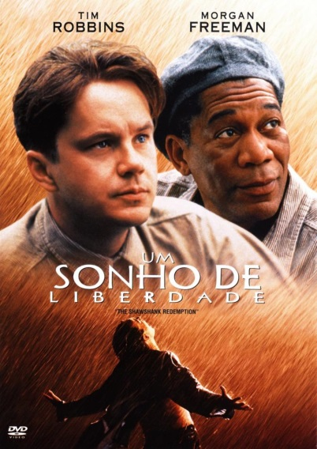
Representação documentária
Por favor bibliotecário, represente...

Slide 20
Representação documentária
Como representar?
Em que linguagem?
Palavra? Cor? Mímica?
Aqui trabalhamos prioritariamente com linguagem verbal, porém existem outras...
Indicamos o assunto dos documentos através de sínteses (resumos) ou de termos em linguagem verbal (LDs).

Slide 21
Significação nos processos documentários
Linguagem Natural? Linguagem Documentária?
L. Natural = própria do autor.
L. Documentária = construída para controlar o uso dos termos, ou, para controlar a linguagem dos diversos autores presentes numa coleção de documentos, como são as bibliotecas.
OBS: As linguagens documentárias são mais adequadas na tarefa específica de tratar e recuperar informação, pois não permitem ambiguidade, polissemia, etc.
Exemplo: Quando o usuário procurar pela palavra Pássaro, tudo que tiver na biblioteca sobre pássaros, aves, ornitologia deverá aparecer. Isso porque existe um sistema controlado que efetiva essas relações, no caso de equivalência.

Slide 22
Significação nos processos documentários
Na verdade existem articulações do vocabulário controlado, como a definição de seus termos preferidos e o estabelecimento de seus relacionamentos, para assegurar a recuperação de todos os materiais referentes à um determinado assunto.

Slide 23
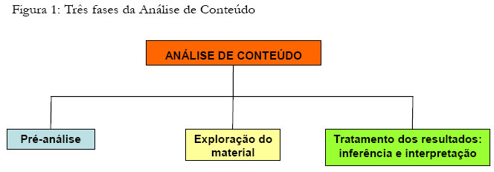
Análise de conteúdo
Conjunto de procedimentos de análise e interpretação de textos de naturezas diversas (artigos de jornais , obras literárias, testemunhos, etc.) baseados na descrição e quantificação de palavras, temas ou frases desses textos.

Slide 24
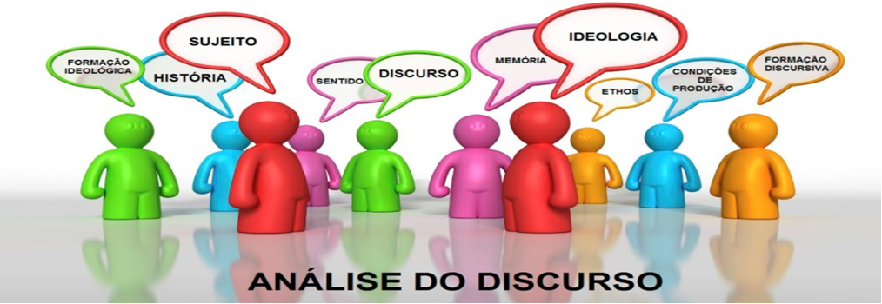
Análise do discurso
A noção de informação relevante de um texto varia de acordo com os objetivos que os usuários perseguem.

Slide 25
Considerações finais
Os textos são submetidos a um conjunto de operações que visam transformá-los em produtos documentários.
AD propõe-se a elaborar diversas modalidades de informações, quer sob a forma de novos textos (resumos) ou de representações padronizadas, medidas por códigos de conversão, ditos vocabulários controlados.

Slide 26
Vocabulário Controlado
USP
http://www.sibi.usp.br/produtos/vocabulario-controlado-usp/

